Slide 1

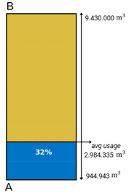
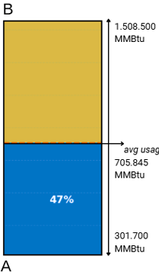
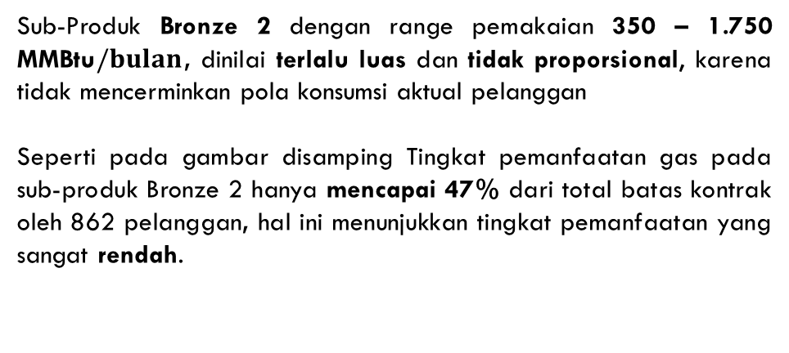
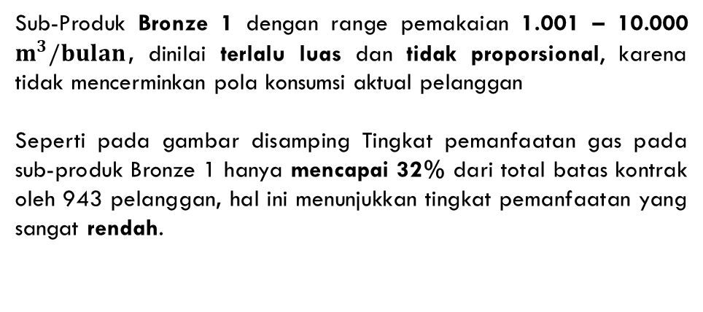
Re Arrangment Range Sub-Produk Bronze 1 dan Bronze 2
Latar Belakang
Bronze 1
Sub-Produk Bronze 1 dengan range pemakaian 1.001 – 10.000 $m^{3}/bulan$, dinilai terlalu luas dan tidak proporsional, karena tidak mencerminkan pola konsumsi aktual pelanggan
Seperti pada gambar disamping Tingkat pemanfaatan gas pada sub-produk Bronze 1 hanya mencapai 32% dari total batas kontrak oleh 943 pelanggan, hal ini menunjukkan tingkat pemanfaatan yang sangat rendah.
Rendahnya tingkat efisiensi ini menunjukkan bahwa banyak pelanggan tidak memanfaatkan volume gas sesuai dengan kontrak yang telah disepakati.
Kondisi ini berdampak langsung pada efektivitas operasional, seperti perencanaan distribusi gas, pengelolaan pasokan, serta strategi penetapan harga.
Ketidaksesuaian antara kapasitas kontrak dan realisasi pemakaian menyebabkan alokasi sumber daya menjadi tidak optimal, serta meningkatkan potensi pemborosan dan kerugian operasional.
Bronze 2
Sub-Produk Bronze 2 dengan range pemakaian 350 – 1.750 MMBtu$/bulan$, dinilai terlalu luas dan tidak proporsional, karena tidak mencerminkan pola konsumsi aktual pelanggan
Seperti pada gambar disamping Tingkat pemanfaatan gas pada sub-produk Bronze 2 hanya mencapai 47% dari total batas kontrak oleh 862 pelanggan, hal ini menunjukkan tingkat pemanfaatan yang sangat rendah.

Slide 2




Re Arrangment Range Sub-Produk Bronze 1 dan Bronze 2
Tujuan dan Manfaat
Pemetaan Ulang
Melakukan pemetaan ulang terhadap range pemakaian gas pelanggan sub-produk Bronze 1 dan Bronze 2, agar lebih mencerminkan konsumsi aktual pelanngan
Peningkatan Pemanfaatan Gas
Dengan menyusun ulang batas atas dan bawah pada Bronze 1 dan Bronze 2, memungkinkan adanya peningkatan efisiensi pemanfaatan gas, yang sekarang masih tergolong rendah dengan hanya mencapai tingkat 32% pada Bronze 1 dan 47% pada Bronze 2
Segmentasi
Sub-Produk
Baru
Menghasilkan Sub-Produk baru seperti Sub-Produk Bronze 1A-1B, Bronze 2A-2B agar :
Lebih proporsional
Lebih sesuai dengan perilaku pemakaian pelanggan
Dapat dijadikan dasar dalam pengambilan kebijakan dan keputusan
Rekomendasi
Batas
Range
Memberikan rekomendasi batas range yang lebih tepat guna mendudukung efisiensi kontrak energi dan perencanaan distribusi gas,

Slide 3
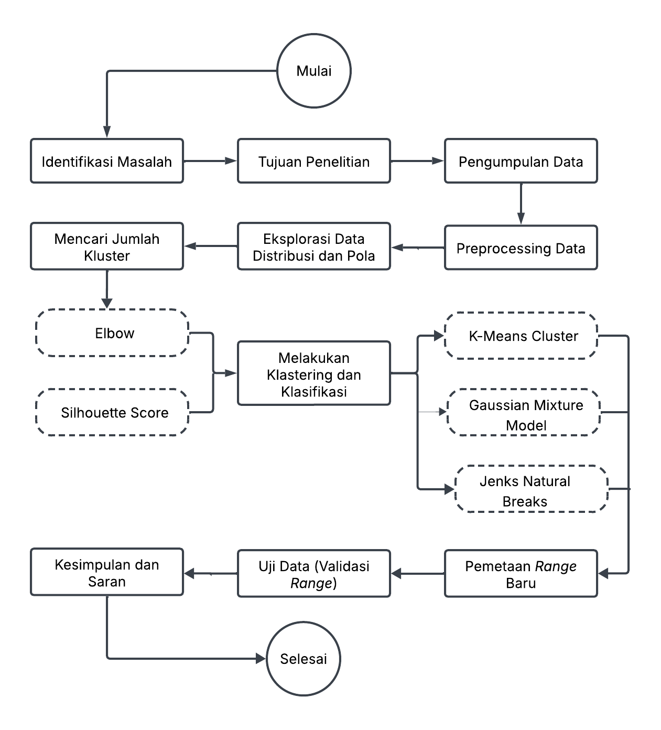
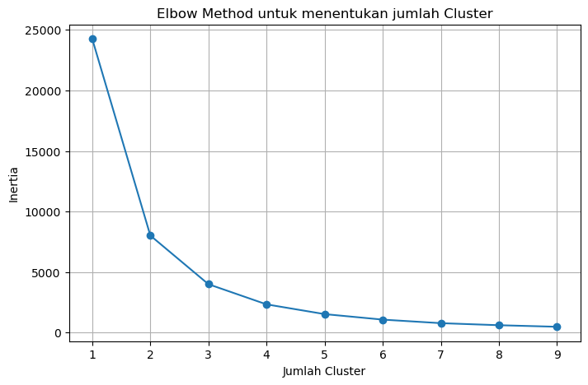
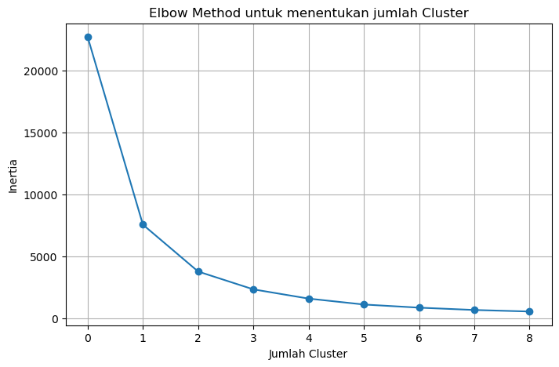
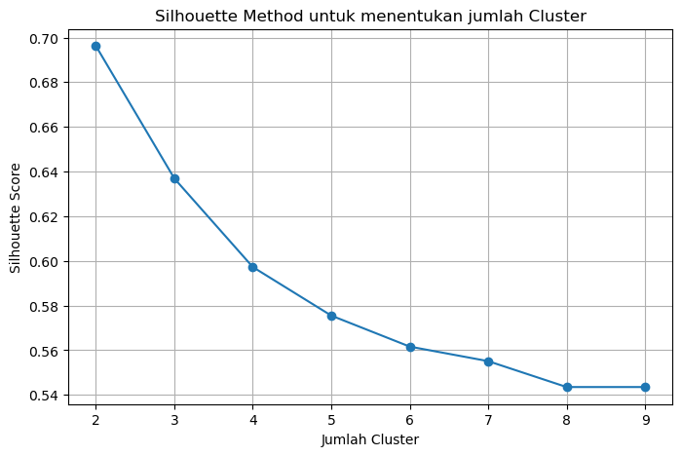
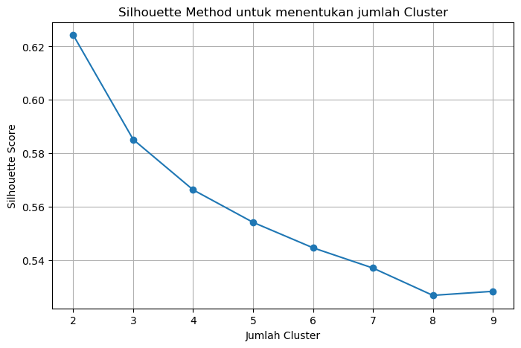
Re Arrangment Range Sub-Produk Bronze 1 dan Bronze 2
Metodelogi
Data merupakan data historis pemakaian gas bumi dari pelanggan industi dan komersial dari periode 2022 hingga 2024.
Pencarian jumlah klaster dan klasifikasi menggunakan metode Elbow dan didapat titik optimal adalah 2 pada Bronze 1 dan Bronze 2.
Pada metode Silhouette Score titik optimal pada ronze 1 adalah 3 dan Bronze 2 adalah 2
Melakukan klastering dan klasifikasi menggunakan metode K-Means klaster, Gaussian Mixture Model, dan Jenks Natural Breaks.
Pengujian data setelah ditemukan range baru
Bronze 1
Bronze 2

Slide 4
Sub Produk-Bronze 1

Slide 5
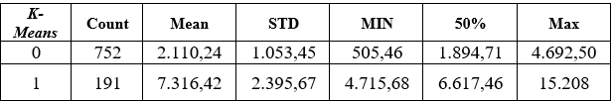
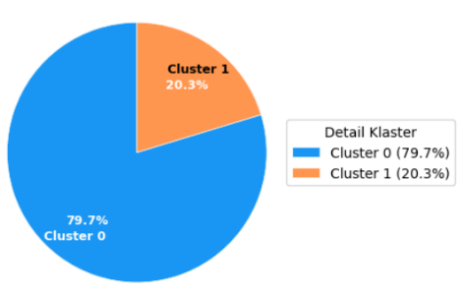
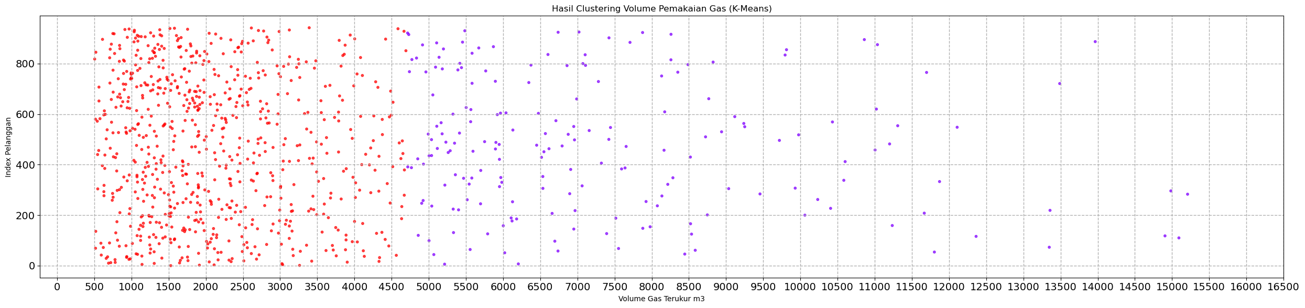
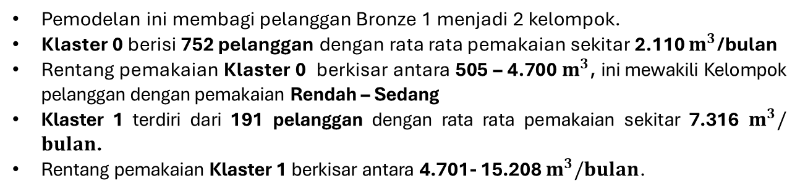
Re Arrangment Range Sub-Produk Bronze 1 dan Bronze 2
Algoritma yang digunakan
K-Means Clustering
K-Means adalah metode untuk mengelompokkan data ke dalam beberapa klaster berdasarkan kemiripan pola.
Bronze 1
Pemodelan ini membagi pelanggan Bronze 1 menjadi 2 kelompok.
Klaster 0 berisi 752 pelanggan dengan rata rata pemakaian sekitar 2.110 $m^{3}$/bulan
Rentang pemakaian Klaster 0 berkisar antara 505 – 4.700 $m^{3}$, ini mewakili Kelompok pelanggan dengan pemakaian Rendah – Sedang
Klaster 1 terdiri dari 191 pelanggan dengan rata rata pemakaian sekitar 7.316 $m^{3}/bulan$.
Rentang pemakaian Klaster 1 berkisar antara 4.701- 15.208 $m^{3}/bulan$.

Slide 6
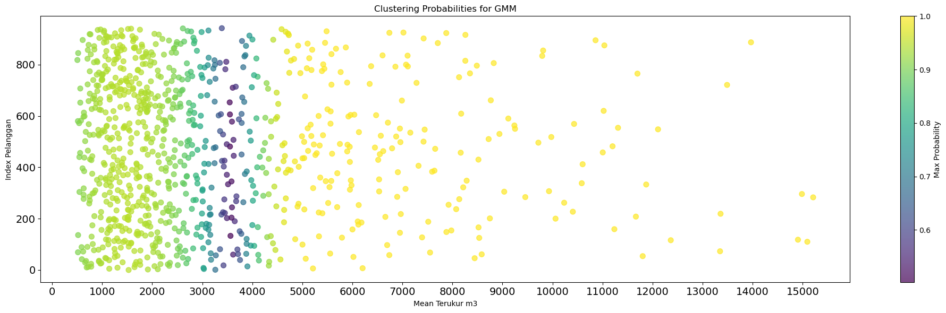
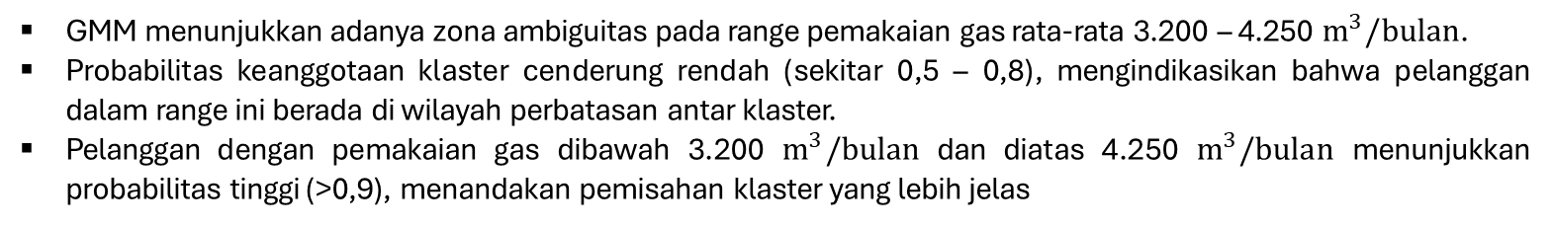
Re Arrangment Range Sub-Produk Bronze 1 dan Bronze 2
Algoritma yang digunakan
GMM
Clustering
Gaussian Mixture Model Soft clustering: mengasumsikan bahwa kumpulan data berasal dari campuran sejumlah distribusi Gaussian (Normal) yang terbatas
Bronze 1
GMM menunjukkan adanya zona ambiguitas pada range pemakaian gas rata-rata 3.200 – 4.250 $m^{3}/bulan$.
Probabilitas keanggotaan klaster cenderung rendah (sekitar 0,5 – 0,8), mengindikasikan bahwa pelanggan dalam range ini berada di wilayah perbatasan antar klaster.
Pelanggan dengan pemakaian gas dibawah 3.200 $m^{3}/bulan$ dan diatas 4.250 $m^{3}/bulan$ menunjukkan probabilitas tinggi (>0,9), menandakan pemisahan klaster yang lebih jelas

Slide 7

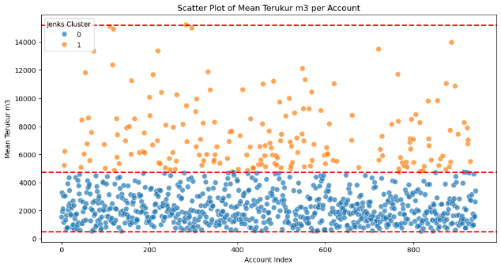
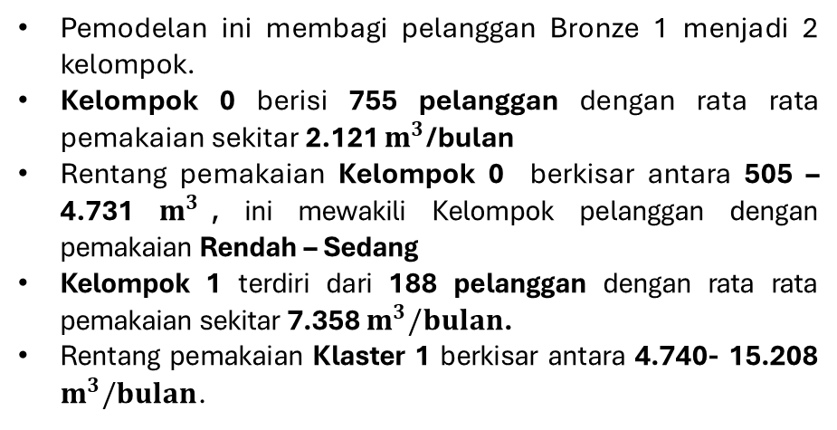
Re Arrangment Range Sub-Produk Bronze 1 dan Bronze 2
Algoritma yang digunakan
JNB Klasifikasi
JNB adalah metode klasifikasi data yang dirancang untuk menentukan pengaturan nilai-nilai terbaik ke dalam kelas-kelas (kelompok) yang berbeda
Bronze 1
Pemodelan ini membagi pelanggan Bronze 1 menjadi 2 kelompok.
Kelompok 0 berisi 755 pelanggan dengan rata rata pemakaian sekitar 2.121 $m^{3}$/bulan
Rentang pemakaian Kelompok 0 berkisar antara 505 – 4.731 $m^{3}$, ini mewakili Kelompok pelanggan dengan pemakaian Rendah – Sedang
Kelompok 1 terdiri dari 188 pelanggan dengan rata rata pemakaian sekitar 7.358 $m^{3}/bulan$.
Rentang pemakaian Klaster 1 berkisar antara 4.740- 15.208 $m^{3}/bulan$.

Slide 8
Sub Produk-Bronze 2

Slide 9

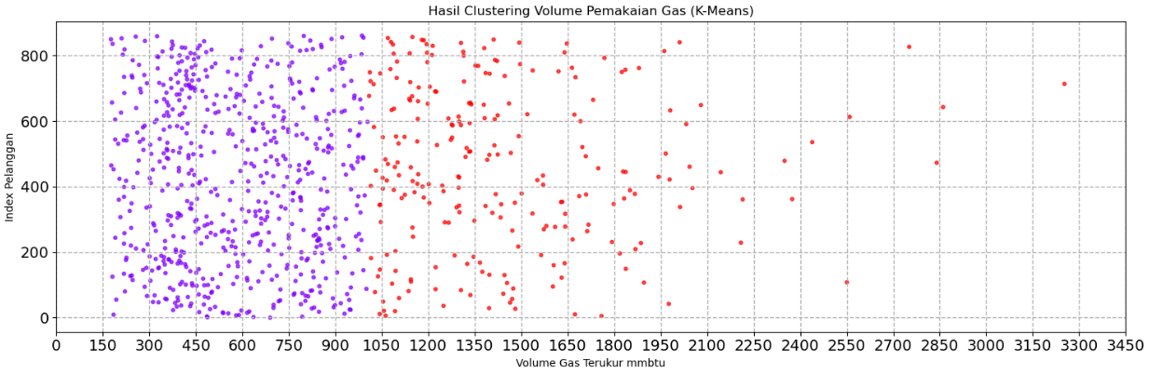
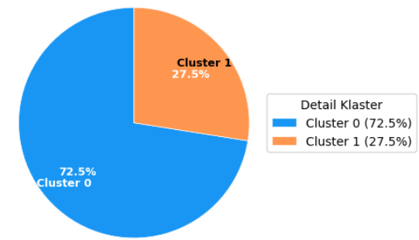
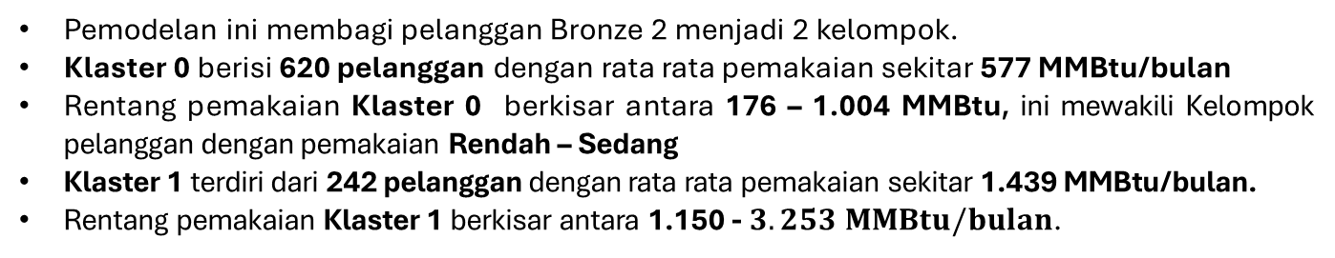
Re Arrangment Range Sub-Produk Bronze 1 dan Bronze 2
Algoritma yang digunakan
K-Means Clustering
K-Means adalah metode untuk mengelompokkan data ke dalam beberapa klaster berdasarkan kemiripan pola.
Bronze 2
Pemodelan ini membagi pelanggan Bronze 2 menjadi 2 kelompok.
Klaster 0 berisi 620 pelanggan dengan rata rata pemakaian sekitar 577 MMBtu/bulan
Rentang pemakaian Klaster 0 berkisar antara 176 – 1.004 MMBtu, ini mewakili Kelompok pelanggan dengan pemakaian Rendah – Sedang
Klaster 1 terdiri dari 242 pelanggan dengan rata rata pemakaian sekitar 1.439 MMBtu/bulan.
Rentang pemakaian Klaster 1 berkisar antara 1.150 -$3.253 MMBtu/bulan$.

Slide 10
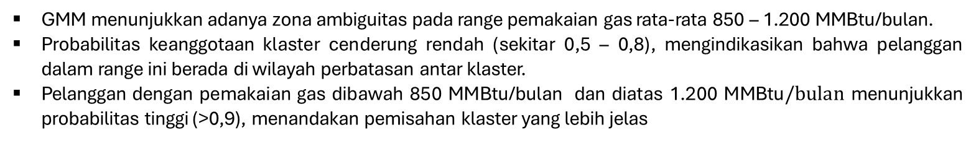
Re Arrangment Range Sub-Produk Bronze 1 dan Bronze 2
Algoritma yang digunakan
GMM
Clustering
Gaussian Mixture Model Soft clustering: mengasumsikan bahwa kumpulan data berasal dari campuran sejumlah distribusi Gaussian (Normal) yang terbatas
Bronze 2
GMM menunjukkan adanya zona ambiguitas pada range pemakaian gas rata-rata 850 – 1.200 MMBtu/bulan.
Probabilitas keanggotaan klaster cenderung rendah (sekitar 0,5 – 0,8), mengindikasikan bahwa pelanggan dalam range ini berada di wilayah perbatasan antar klaster.
Pelanggan dengan pemakaian gas dibawah 850 MMBtu/bulan dan diatas 1.200 MMBtu$/bulan$ menunjukkan probabilitas tinggi (>0,9), menandakan pemisahan klaster yang lebih jelas

Slide 11

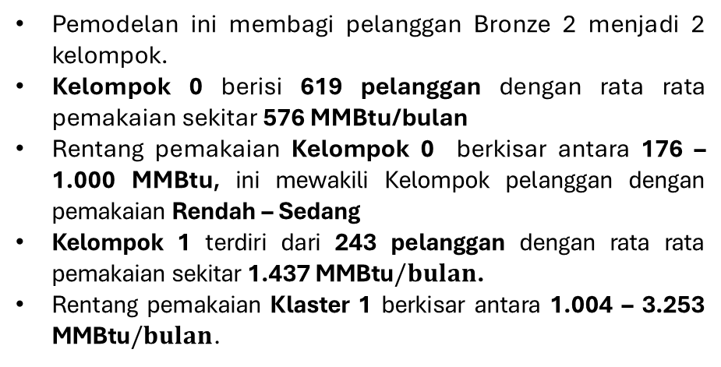
Re Arrangment Range Sub-Produk Bronze 1 dan Bronze 2
Algoritma yang digunakan
JNB Klasifikasi
JNB adalah metode klasifikasi data yang dirancang untuk menentukan pengaturan nilai-nilai terbaik ke dalam kelas-kelas (kelompok) yang berbeda
Bronze 2
Pemodelan ini membagi pelanggan Bronze 2 menjadi 2 kelompok.
Kelompok 0 berisi 619 pelanggan dengan rata rata pemakaian sekitar 576 MMBtu/bulan
Rentang pemakaian Kelompok 0 berkisar antara 176 – 1.000 MMBtu, ini mewakili Kelompok pelanggan dengan pemakaian Rendah – Sedang
Kelompok 1 terdiri dari 243 pelanggan dengan rata rata pemakaian sekitar 1.437 MMBtu$/bulan$.
Rentang pemakaian Klaster 1 berkisar antara 1.004 – 3.253 MMBtu$/bulan$.

Slide 12
Uji Data – Bronze 1

Slide 13
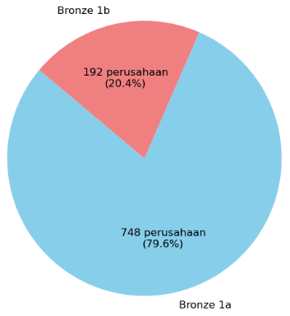
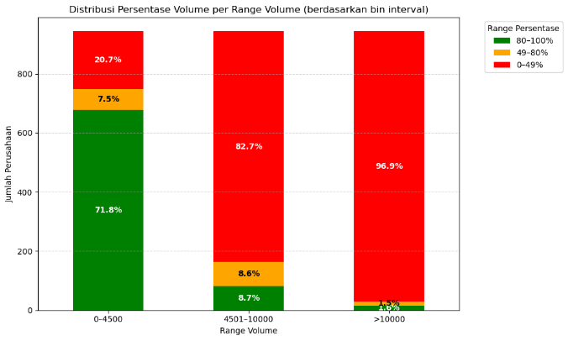
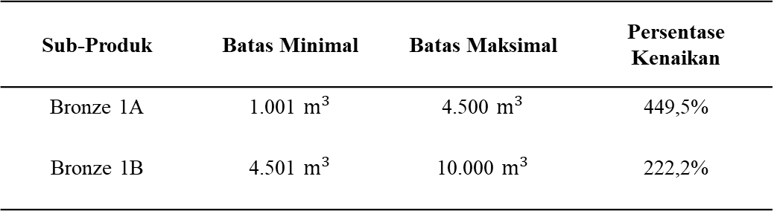
Re Arrangment Range Sub-Produk Bronze 1 dan Bronze 2
Terdapat dua Sub-Produk baru yaitu Bronze 1A dan Bronze 1B.
Pada periode 2022 – 2024, sebanyak 748 perusahaan masuk dalam sub-produk Bronze 1A, dan 192 perusahaan pada sub-produk Bronze 1B.
Sebesar 71,8% Pelanggan Bronze 1A menggunakan gas sesuai kontraknya tanpa melebihi batas atas, sementara 20,7% tercatat melebihi kontrakntrak hingga lebih dari 50%.
Sebaliknya, hanya 8,7% pelanggan Bronze 1B yang menggunakan gas sesuai kontraknya, dan sekitar 82,7% menunjukkan deviasi penggunaan melebihi atau dibawah batas kontrak dari 50%.
Sub-Produk | Batas Minimal | Batas Maksimal | Persentase Kenaikan
Bronze 1A | 1.001 $m^{3}$ | 4.500 $m^{3}$ | 449,5%
Bronze 1B | 4.501 $m^{3}$ | 10.000 $m^{3}$ | 222,2%

Slide 14
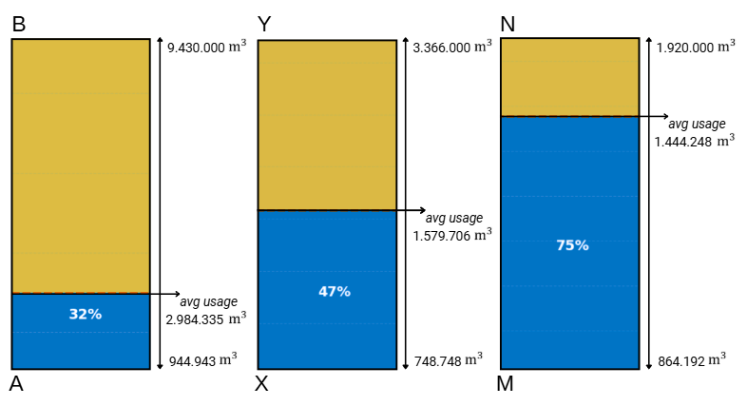
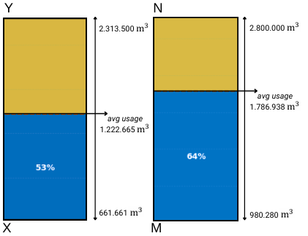
Re Arrangment Range Sub-Produk Bronze 1 dan Bronze 2
Bronze 1A
Bronze 1B
Pada skema kontrak saat ini, pemanfaatannya hanya mencapai 32%. Melalui proses klasterisasi dan klasifikasi, Bronze 1 kemudian dibagi menjadi dua sub-produk:
Bronze 1A (hingga 4.500 m³/bulan)
Bronze 1B (di atas 4.500 m³/bulan)
Bronze 1A memiliki tingkat pemanfaatan 47%, dan Bronze 1B mencapai 75%. Namun, masih terlihat bahwa Bronze 1A belum optimal, menandakan batas atasnya masih terlalu tinggi.
Untuk itu, dilakukan analisis lanjutan menggunakan Gaussian Mixture Model (GMM), yang mengidentifikasi area transisi pada volume 3.000–4.250 m³/bulan. Dilakukan penyesuaian:
Batas atas Bronze 1A menjadi 3.500 m³/bulan
Batas bawah Bronze 1B menjadi 3.501 m³/bulan
Pemanfaatan Bronze 1A meningkat menjadi 53%, sementara Bronze 1B berada di angka 64%. Meski ada sedikit penurunan pada Bronze 1B, peningkatan signifikan di Bronze 1A mencerminkan distribusi pelanggan yang lebih proporsional.
Bronze 1A
Bronze 1B

Slide 15
Uji Data – Bronze 2

Slide 16
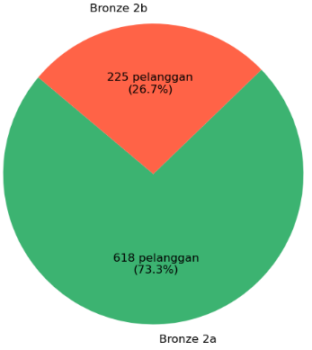
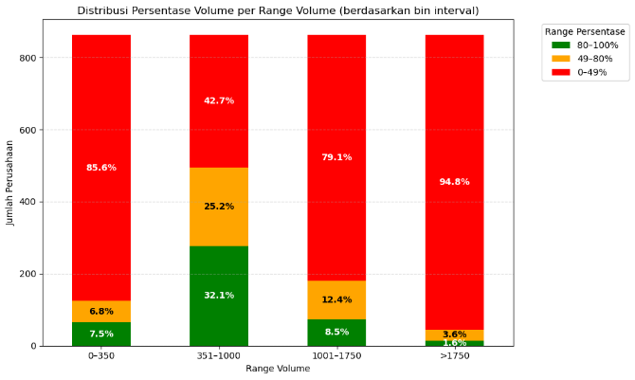
Re Arrangment Range Sub-Produk Bronze 1 dan Bronze 2
Terdapat dua Sub-Produk baru yaitu Bronze 2A dan Bronze 2B.
Pada periode 2022 – 2024, sebanyak 618 perusahaan masuk dalam sub-produk Bronze 2A, dan 225 perusahaan pada sub-produk Bronze 2B.
Sebesar 32,1% Pelanggan Bronze 1A menggunakan gas sesuai kontraknya tanpa melebihi atau dibawah batas kontrak, sementara 42,7% tercatat melebihi atau dibawah kontrak hingga lebih dari 50%.
Sebaliknya, hanya 8,5% pelanggan Bronze 2B yang menggunakan gas sesuai kontraknya, dan sekitar 79,1% menunjukkan deviasi penggunaan melebihi atau dibawah batas kontrak dari 50%.
Sub-Produk | Batas Minimal | Batas Maksimal | Persentase Kenaikan
Bronze 2A | 350 MMBtu | 1.000 MMBtu | 285,7%
Bronze 2B | 1.001 MMBtu | 1.750 MMBtu | 175%

Slide 17
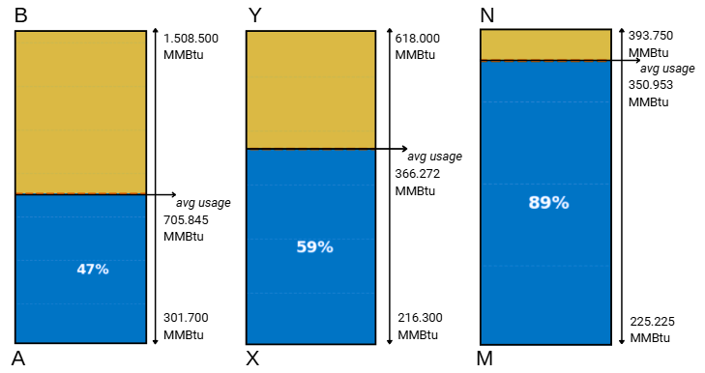
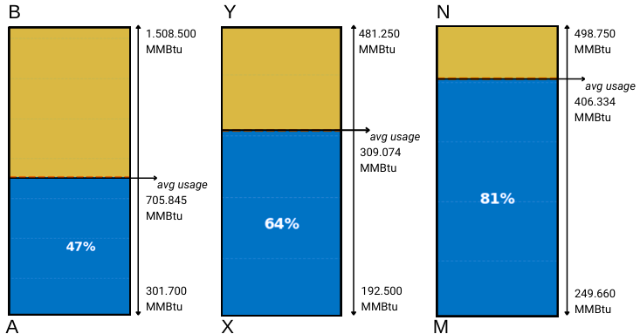
Re Arrangment Range Sub-Produk Bronze 1 dan Bronze 2
Bronze 2A
Bronze 2B
Pada skema kontrak saat ini, pemanfaatannya hanya mencapai 47%. Melalui proses klasterisasi dan klasifikasi, Bronze 2 dibagi menjadi dua sub-produk:
Bronze 2A (hingga 1.000 MMBtu/bulan)
Bronze 2B (di atas 1.000 MMBtu/bulan)
Bronze 2A memiliki tingkat pemanfaatan 59%, dan Bronze 2B mencapai 89%. Namun, masih terlihat bahwa Bronze 2A belum optimal, menandakan batas atasnya masih terlalu tinggi.
Untuk itu, dilakukan analisis lanjutan menggunakan Gaussian Mixture Model (GMM), yang mengidentifikasi area transisi pada volume 850–1.200 MMBtu/bulan. Dilakukan penyesuaian:
Batas atas Bronze 2A menjadi 875 MMBtu/bulan
Batas bawah Bronze 2B menjadi 876 MMBtu/bulan
Pemanfaatan Bronze 2A meningkat menjadi 64%, sementara Bronze 2B berada di angka 81%. Meski ada sedikit penurunan pada Bronze 2B, peningkatan di Bronze 2A mencerminkan distribusi pelanggan yang lebih proporsional.
Bronze 2A
Bronze 2B

Slide 18
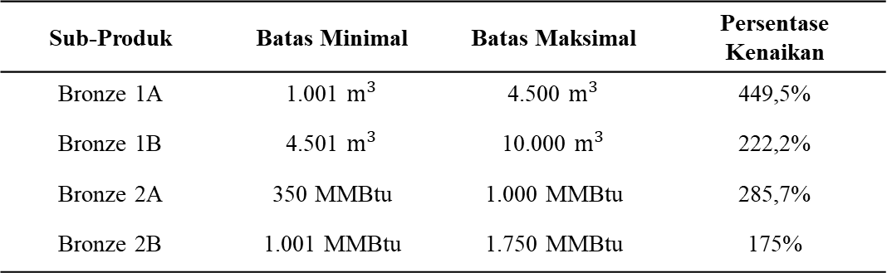
Re Arrangment Range Sub-Produk Bronze 1 dan Bronze 2
Setelah dilakukan Validasi data didapatkan :
Sub-Produk | Batas Minimal | Batas Maksimal | Persentase Kenaikan
Bronze 1A | 1.001 $m^{3}$ | 4.500 $m^{3}$ | 449,5%
Bronze 1B | 4.501 $m^{3}$ | 10.000 $m^{3}$ | 222,2%
Bronze 2A | 350 MMBtu | 1.000 MMBtu | 285,7%
Bronze 2B | 1.001 MMBtu | 1.750 MMBtu | 175%
Bronze 1A : Batas Minimal baru 1.0001 $m^{3}$ dan Batas Maksimal baru 4.500 $m^{3}$ dengan kenaikan sebesar 449,5%

